Slide 1
Câu hỏi
Nếu cho phép dùng cặp <> để chỉ phép so sánh khác, và cặp [] để giới hạn chỉ số, cần chỉnh sửa project scanner thế nào?

Slide 2
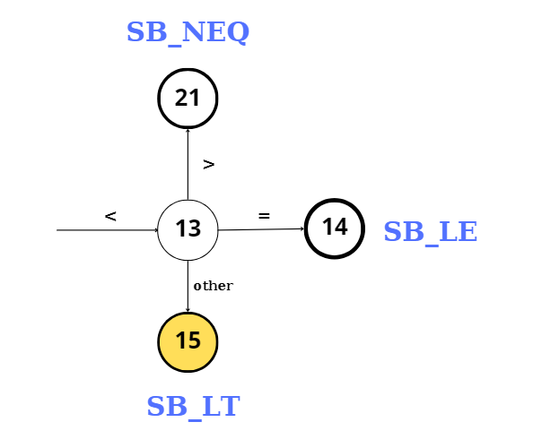
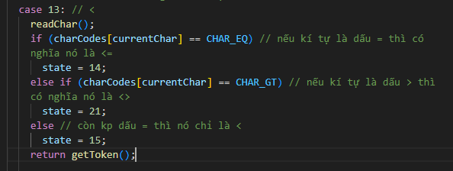
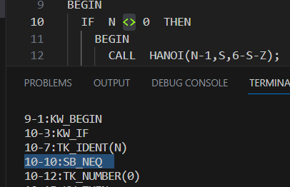
2.1. Cặp <> để chỉ phép so sánh khác
Vì thay != thành <> nên dấu ! sẽ không còn dùng trong bất kì trường hợp nào khác => bỏ !
=> Sửa luật từ vựng và bảng chữ cái
charcode.h => bỏ CHAR_EXCLAIMATION (dấu !)
charcode.c => thay CHAR_EXCLAIMATION thành CHAR_UNKNOWN
scanner.c => thêm trường hợp <> cho case 13 và bỏ case 20, 22
Sửa đổi ôtômat
Thêm trường hợp <> cho case 13
kết quả sau khi sửa example3.kpl

Slide 3
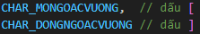
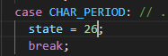

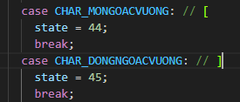
2.2. Cặp [] để giới hạn chỉ số
scanner
bảng chữ cái không có [ ] nên sẽ thêm [ ]
charcode
case 0:
- sửa case CHAR_PERIOD
- thêm 2 trường hợp :
+ CHAR_MONGOACVUONG
+ CHAR_DONGNGOACVUONG
charcode.h thêm kí tự [ và ]
charcode.c sửa tương ứng [ ] từ CHAR_UNKNOWN thành CHAR_MONGOACVUONG và CHAR_DONGNGOACVUONG

Slide 4
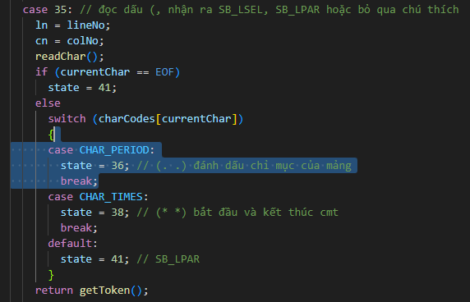
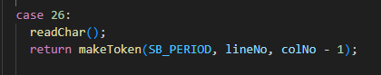
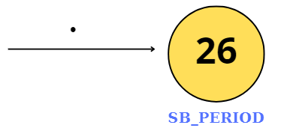
scanner
bỏ case CHAR_PERIOD ở case 35
scanner
vì thay giới hạn chỉ số thành [ ] nên sẽ không còn trường hợp (. .) nên sẽ xóa bỏ case 24, 25, 26, 36 ban đầu
bỏ case 24, 25, 26 thay thành
case 26 như dưới
bỏ case 36
Sửa đổi ôtômat

Slide 5
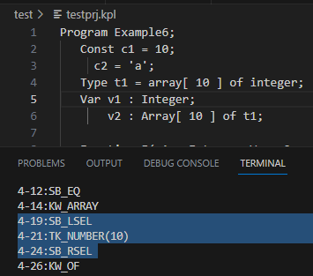
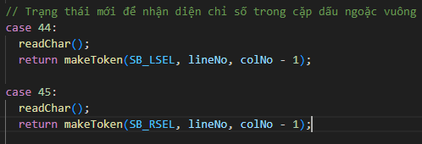
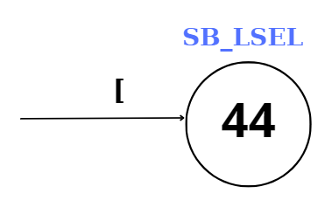
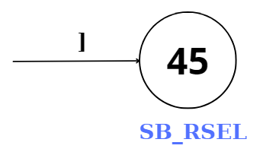
scanner
thêm case 44, 45
kết quả demo
Sửa đổi ôtômat

